Slide 1
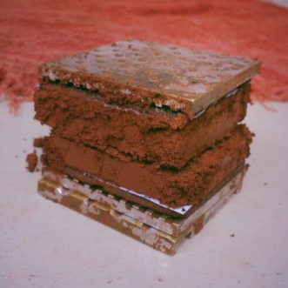
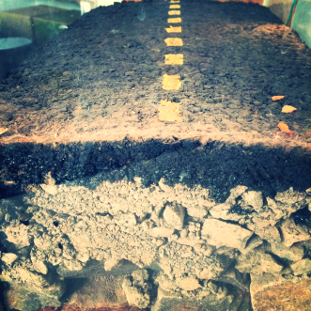
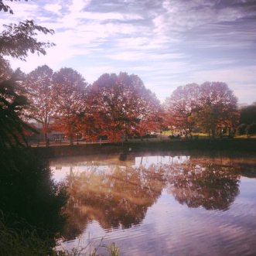
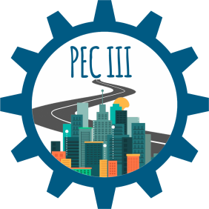
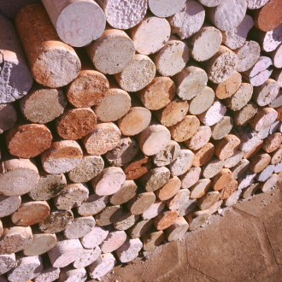
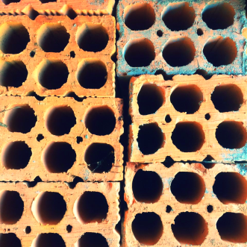
UNIVERSIDADE REGIONAL DO NOROESTE DO ESTADO DO RIO GRANDE DO SUL
PEC III – Terceiro Painel Temático das Pesquisas da Engenharia Civil da UNIJUÍ
Estudo da Eficiência Energética do Sistema Elétrico de Habitações de Interesse Social na Cidade de Santa Rosa
Lucas Carvalho Vier
Fabio Augusto Henkes Huppes
Raissa Francieli Hammes
Mauro Rodrigues
Marcelle Engler Bridi

Slide 2
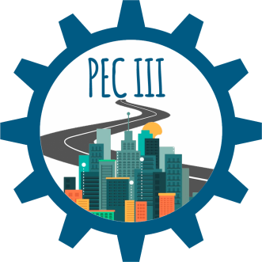
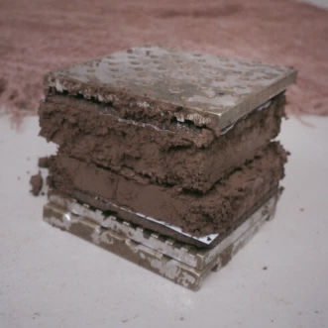
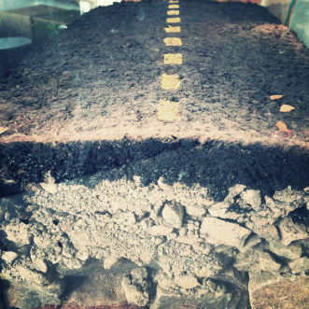
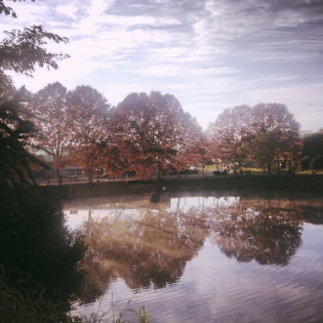
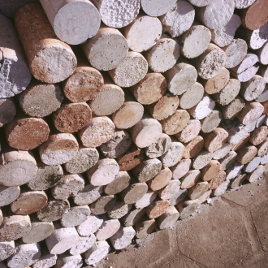
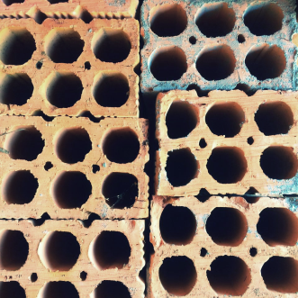
Introdução
Fonte: Adaptado da prefeitura de Santa Rosa

Slide 3
Justificativa
O presente artigo foi desenvolvido no projeto de Pesquisa “Avaliação da Pós ocupação em Habitações de Interesse Social”.

Slide 4
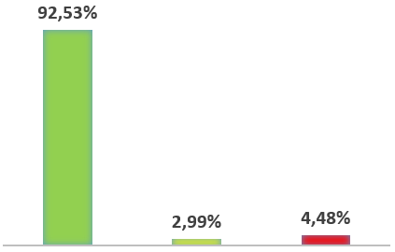
Resultados
Satisfação com a quantidade de Pontos de Luz.
SATISFEITOS NEUTROS INSATISFEITOS
Fonte: autoria própria

Slide 5
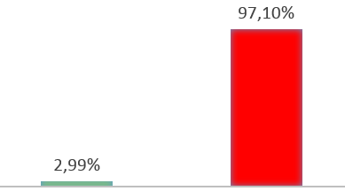
Resultados
Quantidade de usuários que ampliou o número de pontos de luz.
SIM NÃO
Fonte: autoria própria

Slide 6
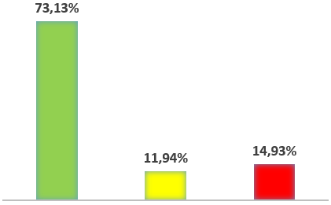
Resultados
Satisfação em relação à quantidade e localização de tomadas e interruptores.
SATISFEITOS NEUTROS INSATISFEITOS
Fonte: autoria própria

Slide 7
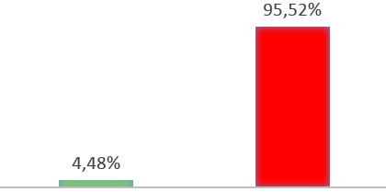
Resultados
Satisfação em relação à quantidade e localização de tomadas e interruptores.
SIM NÃO
Fonte: autoria própria

Slide 8
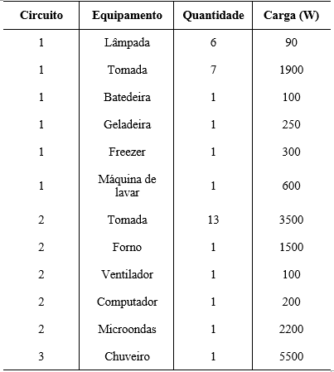
Resultados
Carga média das residências no condomínio analisado
Fonte: autoria própria

Slide 9
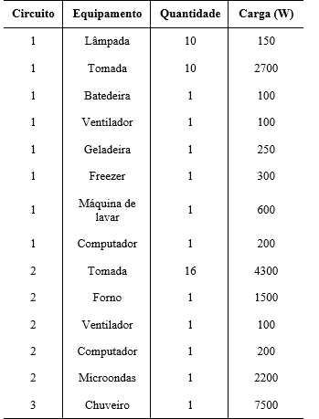
Resultados
Carga média das residências no condomínio analisado
Fonte: autoria própria

Slide 10
Resultados
Fonte: autoria própria

Slide 11
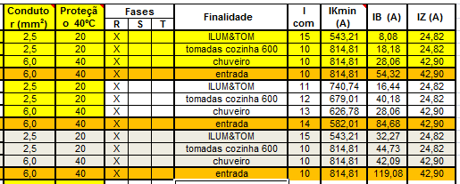
Resultados
Fonte: autoria própria

Slide 12
Considerações Finais
Concluiu-se que os projetos elétricos elaborados para as habitações de interesse social devem levar em consideração a possibilidade do aumento de carga, já que o poder de compra pode aumentar para os usuários e consequentemente aumentará a quantidade de eletrodomésticos.
Como a carga utilizada está sendo maior do que o foi projetado, acaba dissipando calor nos condutores e, consequentemente, aumentando o custo da energia elétrica para essas residências.

